Slide 1
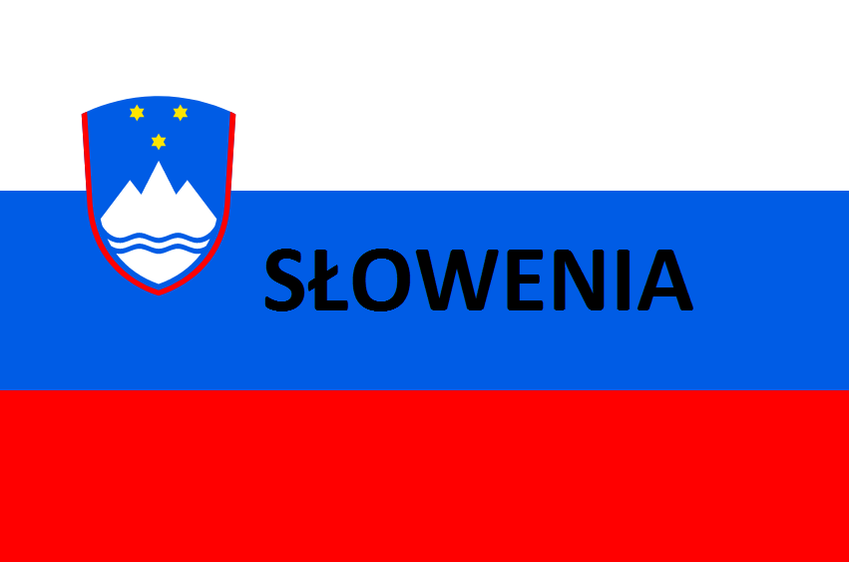
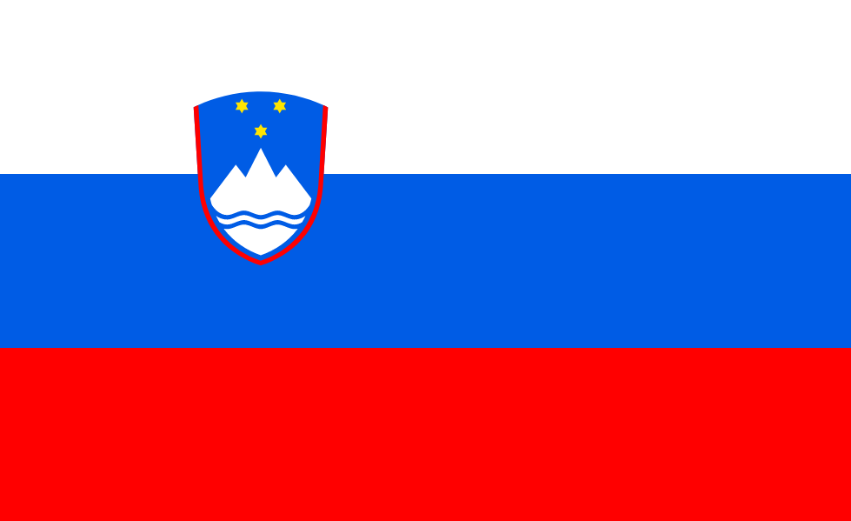
SŁOWENIA

Slide 2
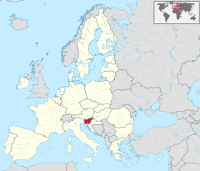
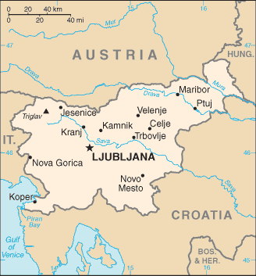
Stolica:
Lublana
Powierzchnia:
20 273 km²
Liczba Ludności:
2 107 126
Gęstość zaludnienia:
104 osób/km²
Język urzędowy:
Język słoweński
Waluta:
€(euro)

Slide 3
W Słowenii panuje ustrój Republiki parlamentarnej - system parlamentarny, w którym parlament ma znaczny i stały wpływ na ustawodawstwo i władzę wykonawczą, oraz między innymi odpowiada przed nim politycznie rząd, a głowa państwa pełni funkcje reprezentacyjne.

Slide 4
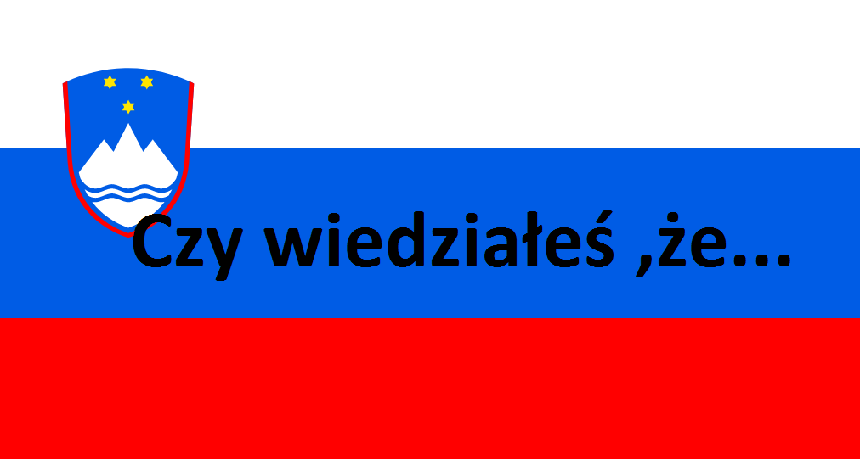
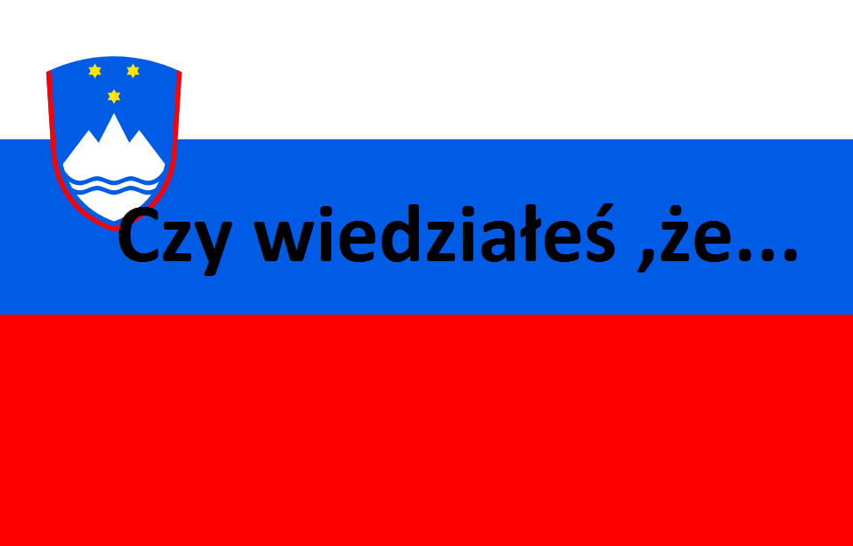

Slide 5
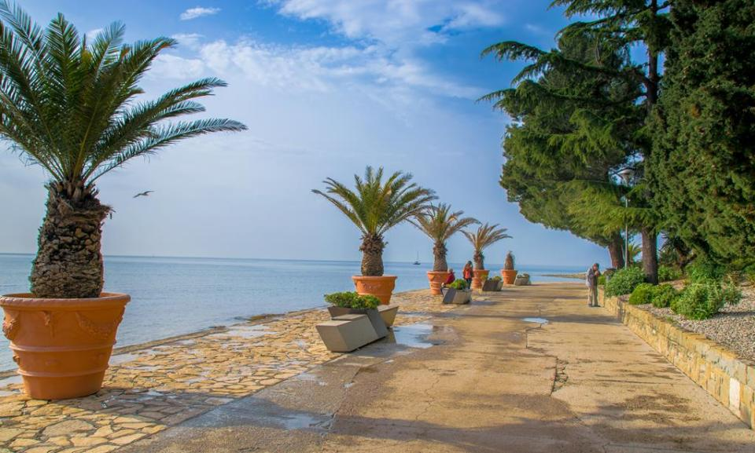
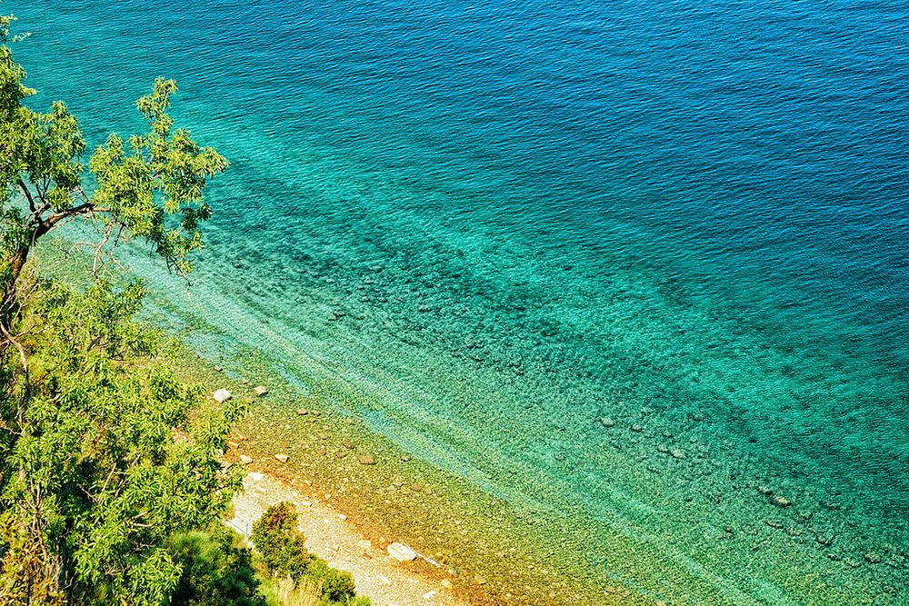
Słowenia leży nad morzem Adriatyckim ale jej granica z nim ma 43 kilometry to tyle ile z Łochowa do Wołomina

Slide 6
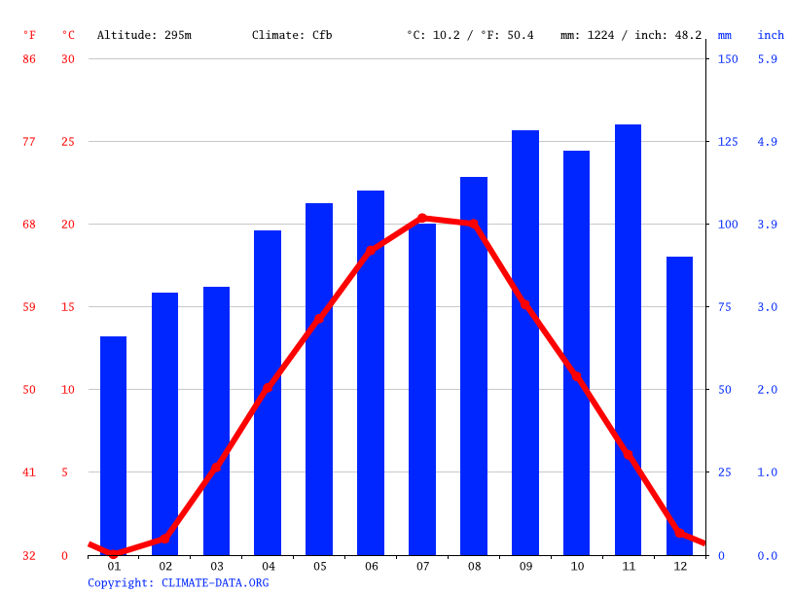
Lublana, jest najbardziej mokrą stolicą Europejską.

Slide 7
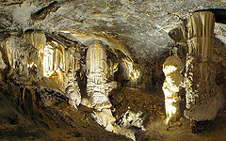
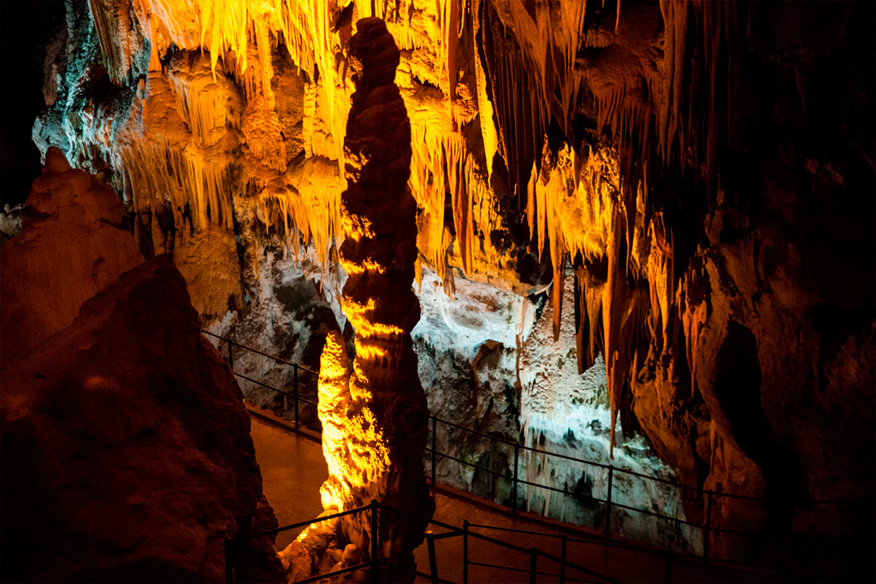
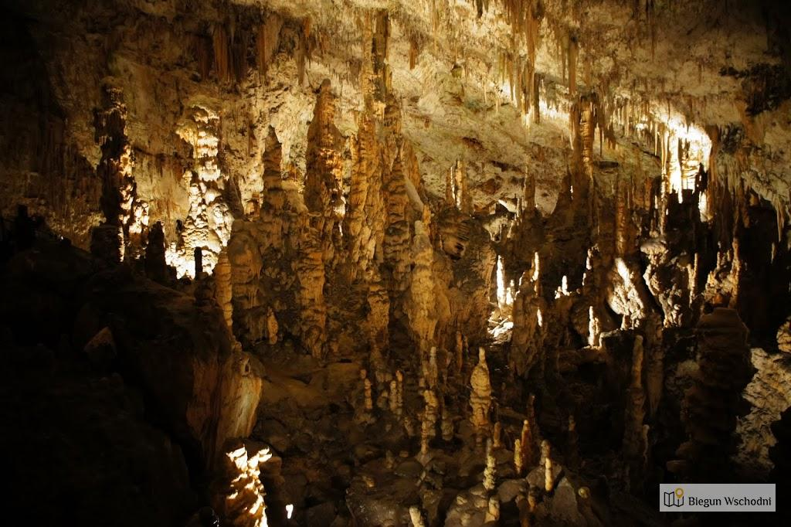
Jaskinia Postojna jest najczęściej odwiedzaną jaskinią w Europie.

Slide 10
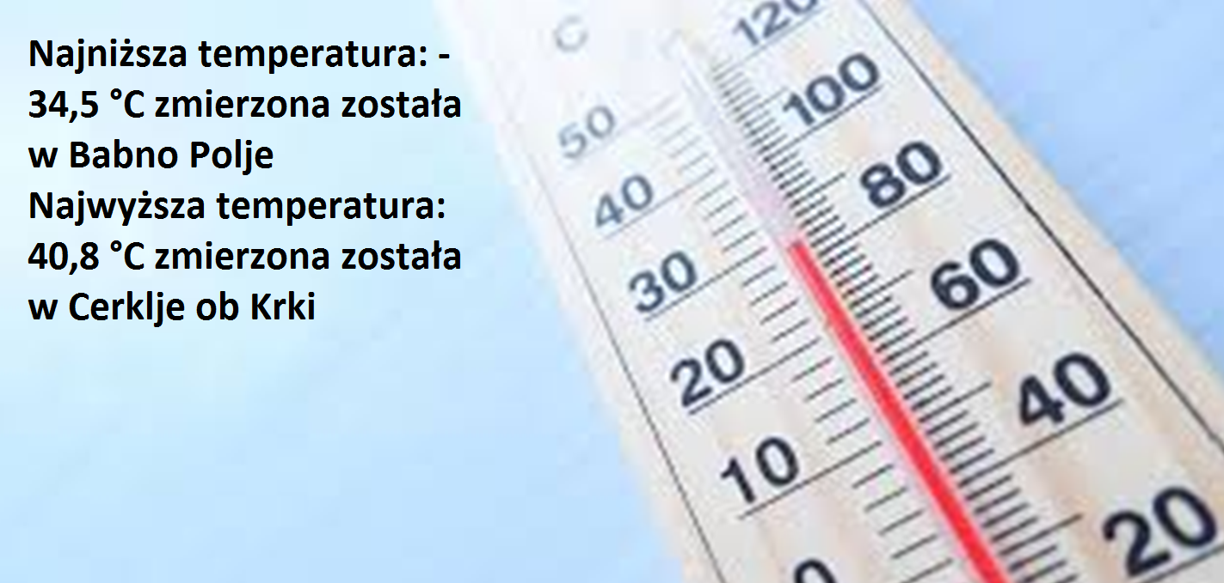

Slide 11
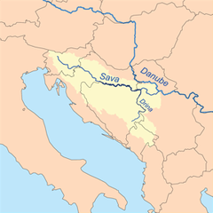

Slide 12
Średnia długość życia w tym kraju to 78,6 lata (kobiety – 82 lat i mężczyźni – 75 lat)

Slide 13
Kuchnia słoweńska – kuchnia pochodząca z terenu Słowenii. Do tradycyjnych potraw zalicza się między innymi: jota – zupa z ziemniaków, fasoli i kiszonej kapusty štrukli – rodzaj klusek frika – smażone ziemniaki z potartym serem i rozbełtanym jajkiem pršut – szynkę suszoną na słońcu i wietrze

Slide 14
Prezencje o Słowenii wykonał Daniel Grabski w ramach projektu „Klucze do przyszłości uczniów Sadzewiczowej „ GEO LAB laboratorium geograficzne

